Slide 1

信息安全基础论文分享
DeepReflect : Discovering Malicious Functionality
through Binary Reconstruction
DeepReflect：通过二进制重构发现恶意功能
汇报人：邓晨程
小组成员：陈秦 洪万阳
指导老师：穆南锟

Slide 2
目录
1
数据预处理
2
pix2pix & pix2pixHD
3
CycleGAN
4
U-GAT-IT
5
模型对比

Slide 3
1
数据预处理

Slide 4
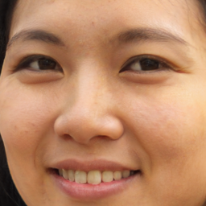
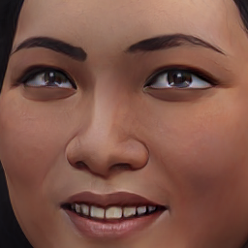


数据预处理
随机裁剪
原始数据集
数据增广
归一化
放缩到[-1,1]
DataLoader
水平翻转

Slide 5
2
pix2pix & pix2pixHD

Slide 6
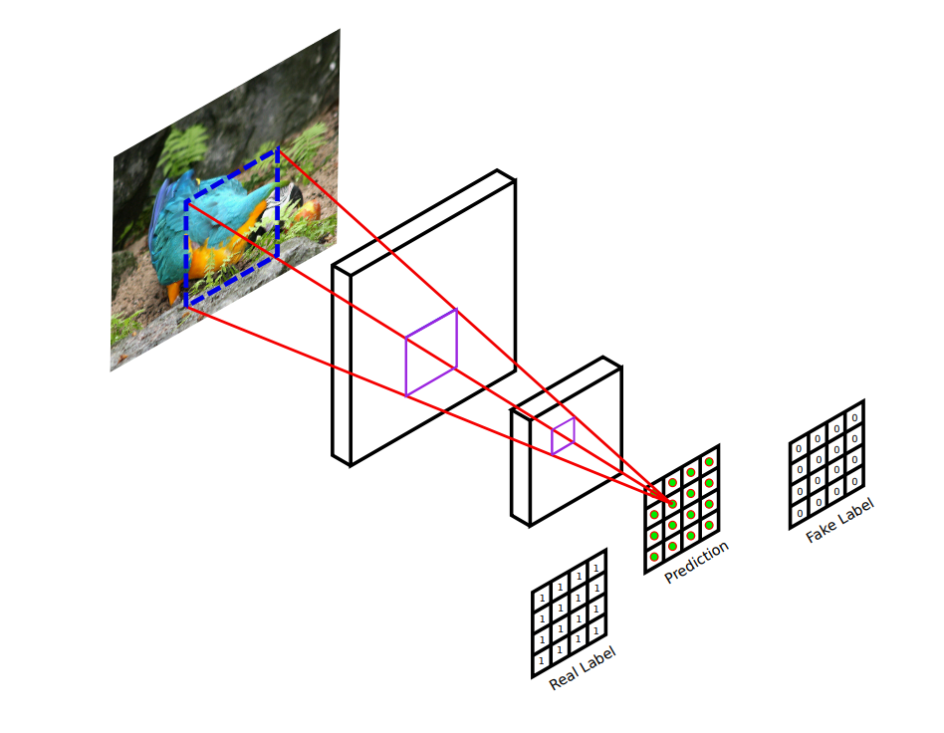
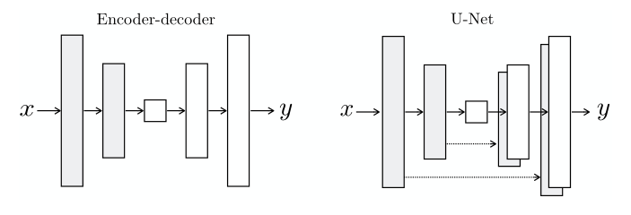
pix2pix原理
生成器
判别器
U-Net
PatchGAN

Slide 7
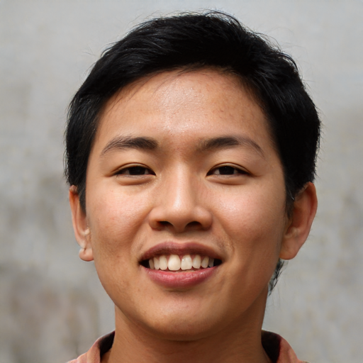

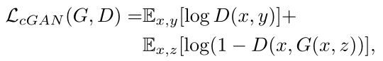
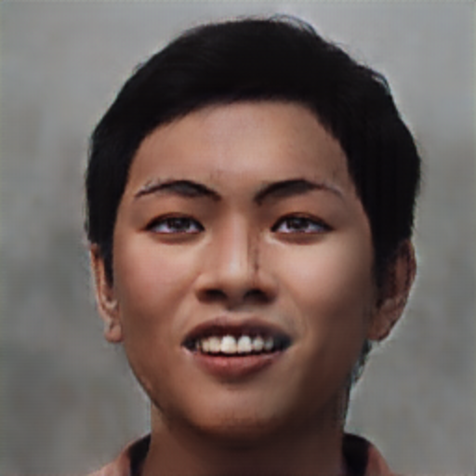
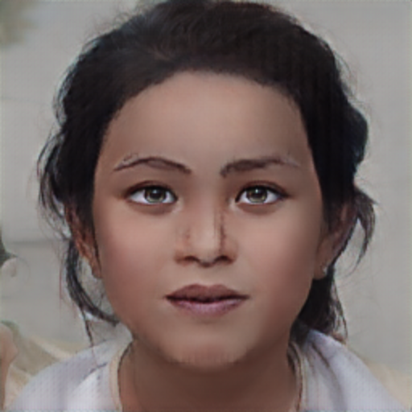
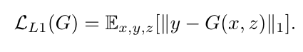
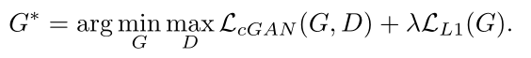
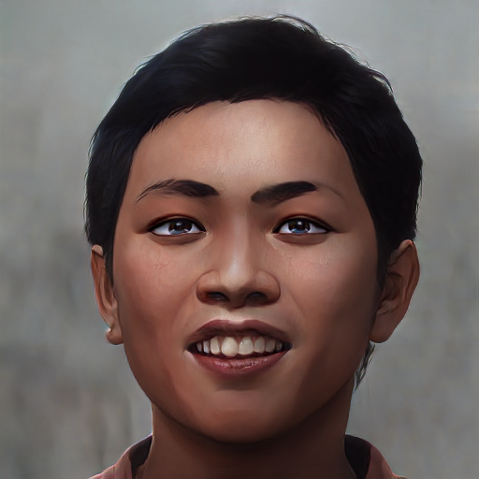

原理
损失函数
效果展示
input
BCELoss:
L1Loss:
pix2pix
Loss:
ground truth

Slide 8
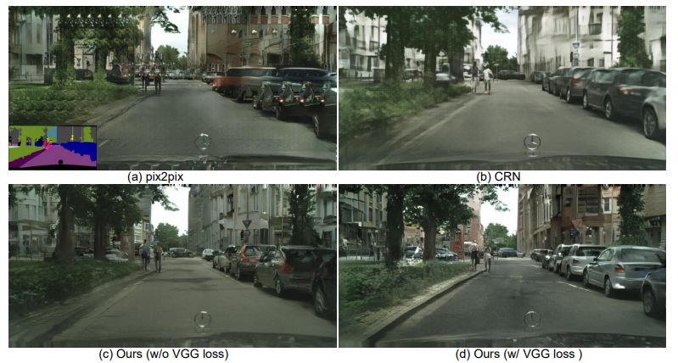
pix2pixHD模型
动机
高分辨率下效果较差

Slide 9
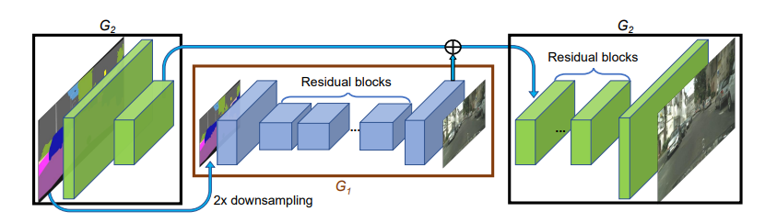
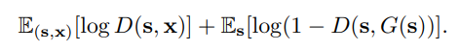
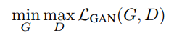
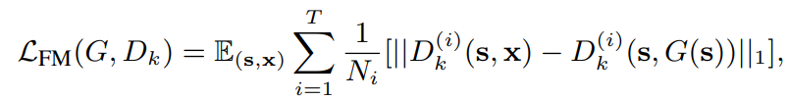
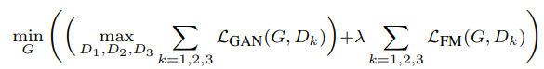
模型
改进点
损失函数
GAN Loss:
=
Feature Matching Loss:
①由粗到精生成器(Coarse-to-fine Generator)
②多尺度鉴别器(Multiscale Discriminator)
Loss:

Slide 10
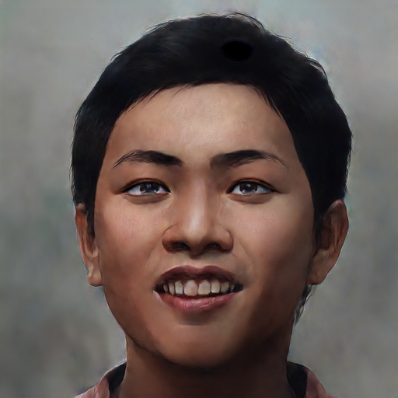
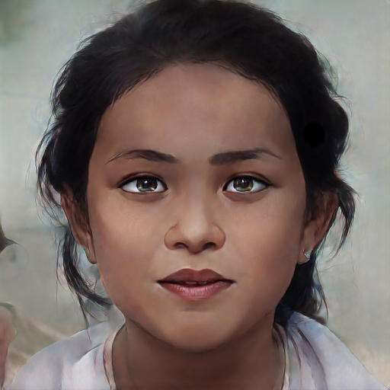
效果展示
input
pix2pix
pix2pixHD
Ground truth

Slide 11
3
CycleGAN

Slide 12
总结
现存问题
解决方案
深度学习在恶意软件分类中尚存问题：
仍然需要静态分析工具针对二进制文件逆向工程，耗时巨大；
数据集获取开销大，无法通过监督学习方法帮助识别。
DEEPREFLECT被提出：
使用无监督深度神经网络定位恶意软件组件；
通过半监督聚类分析对组件分类，标签被逐步提供；
不需要数据标记定位模型，也不需要最小标签来逐步训练分类器。

Slide 13
4
U-GAT-IT

Slide 14
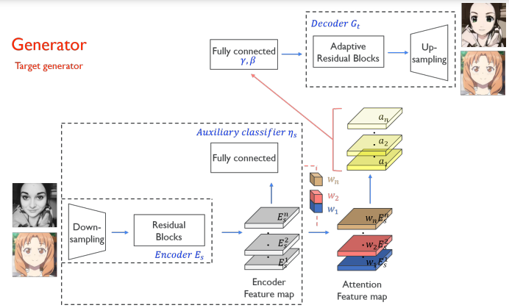
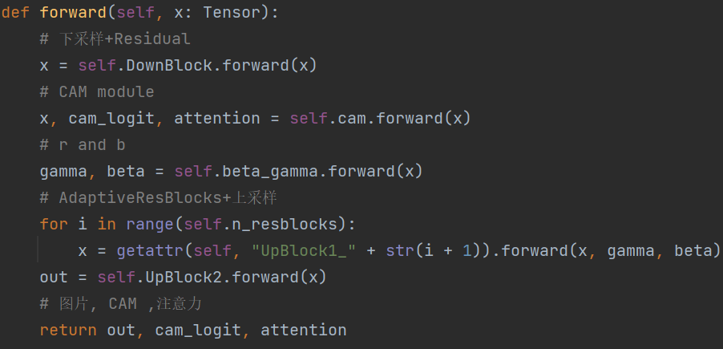
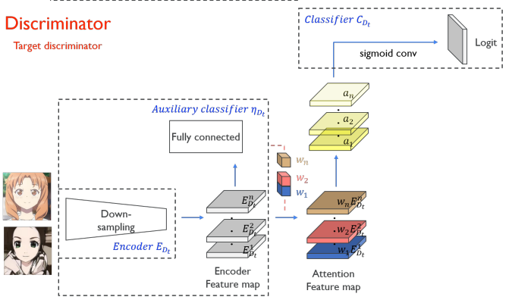
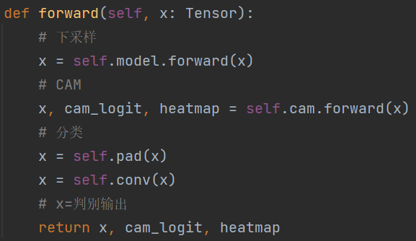
原理

Slide 15
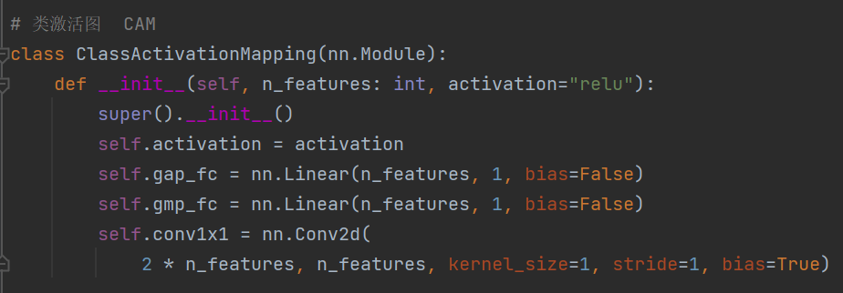
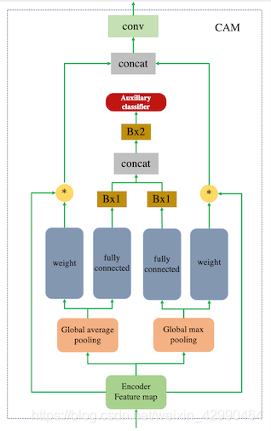
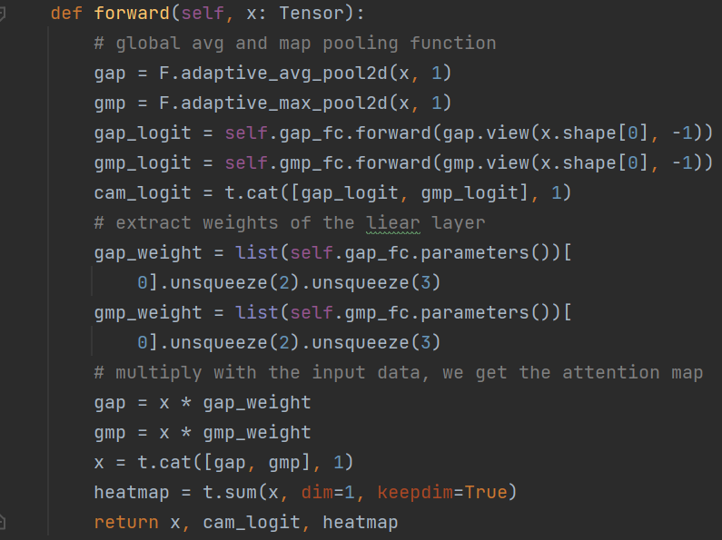
创新点
CAM

Slide 16
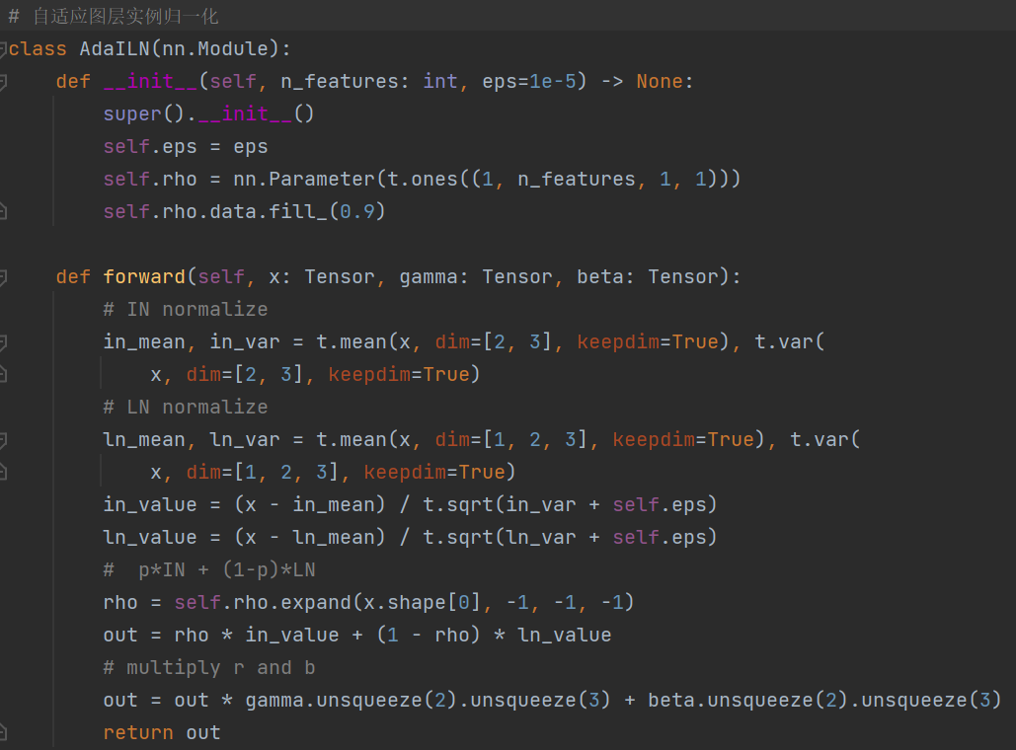
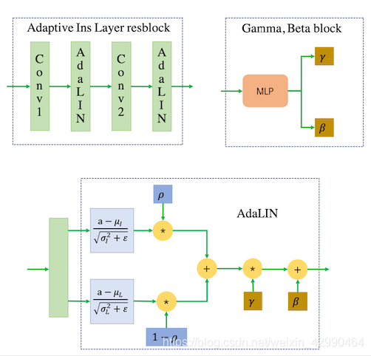
创新点
AdaLIN

Slide 17
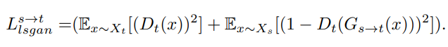
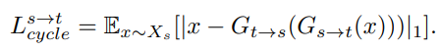
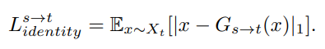
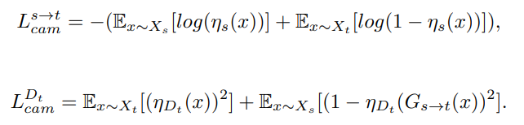
实验结果
Loss
MSE_LOSS
L1_LOSS
L1_LOSS
BCE_LOSS

Slide 18
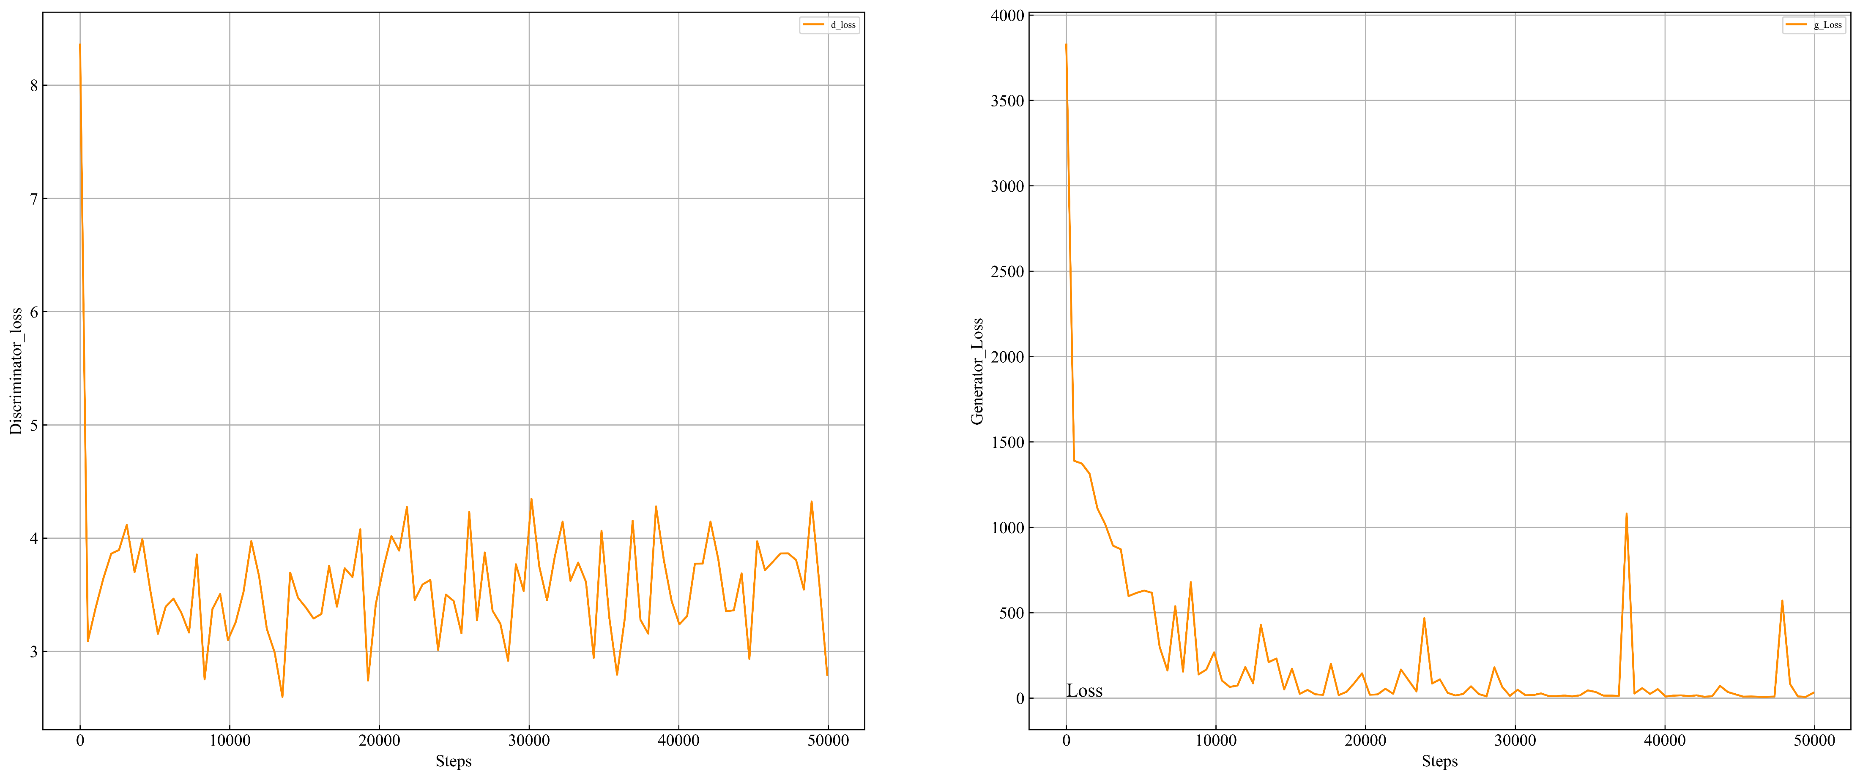
实验结果
Loss

Slide 19
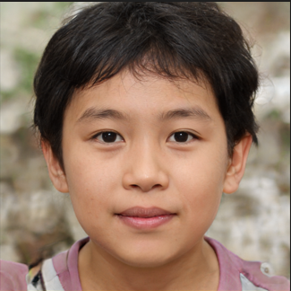
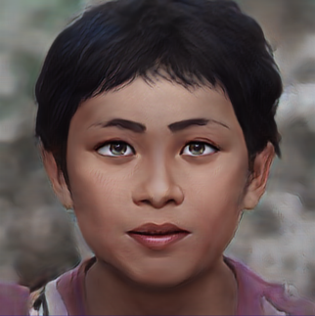
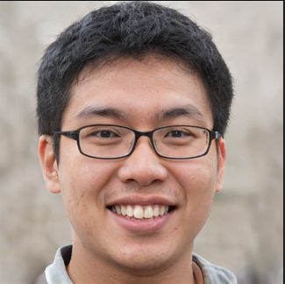
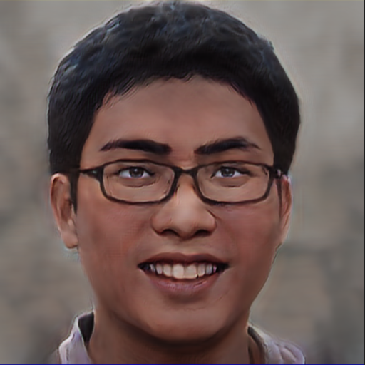
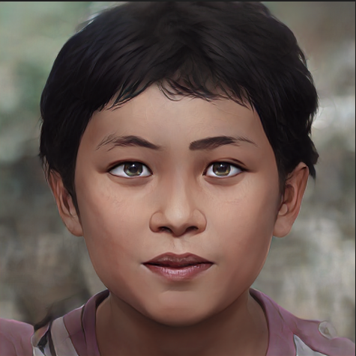
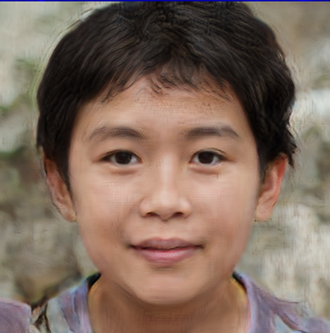

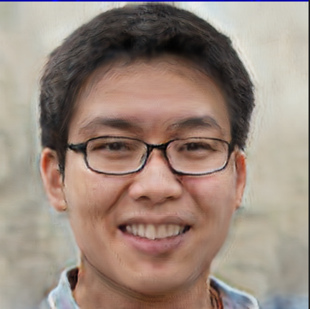
实验结果

Slide 20
5
模型对比

Slide 21
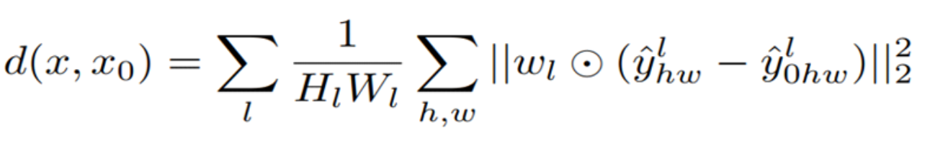
图像评价指标
FID:
LPIPS:
 | pix2pix | pix2pixHD | CycleGAN | U-GAT-IT | Ground-truth
FID | 97.38 | 36.83 | 41.08 | 44.71 | -4.95e-05
LPIPS | 0.3114 | 0.2117 | 0.2474 | 0.3074 | 0.0000

Slide 22
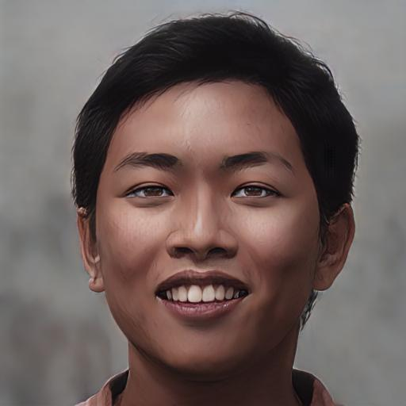
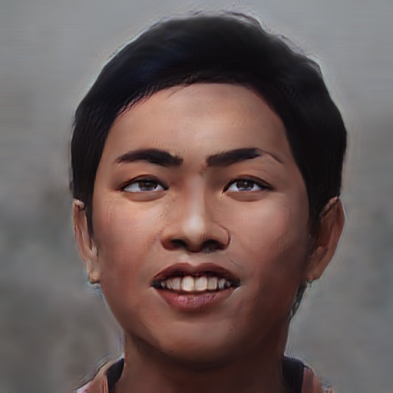
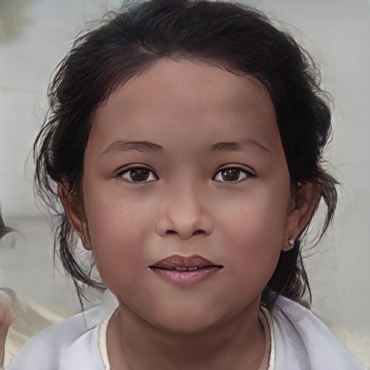
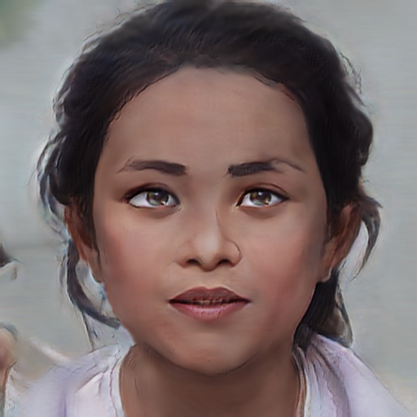
图像对比
input
pix2pix
pix2pixHD
CycleGAN
U-GAT-IT
Ground truth

Slide 23
感谢聆听

